Slide 1
Σύγχρονα Λειτουργικά Συστήματα
Εισαγωγικό Εγχειρίδιο 4 Ωρών: Θεωρία, Δομή, Διεργασίες, Συστήματα Αρχείων & Quiz

Slide 2
Δομή & Χρονοδιάγραμμα 4ώρου Μαθήματος
ΕΙΣΑΓΩΓΉ
• 1η Ώρα: Έννοια Λ.Σ., Λογισμικό Συστήματος vs Εφαρμογών, Δομή & Ιστορική Εξέλιξη.
• 2η Ώρα: Αρμοδιότητες, Διαχείριση Πόρων, Κλήσεις Συστήματος (System Calls) & Διακοπές.
• 3η Ώρα: Διεργασίες, Υπηρεσίες, Παρασκήνιο/Προσκήνιο και Εποπτεία μέσω Task Manager.
• 4η Ώρα: Συστήματα Αρχείων (FAT32 vs NTFS), Ιδιότητες, CHKDSK και Quiz Αυτοαξιολόγησης.

Slide 3
Τι είναι το Λειτουργικό Σύστημα (Λ.Σ.);
1Η ΏΡΑ: ΘΕΜΈΛΙΑ
• Ορισμός: Συλλογή βασικών προγραμμάτων που ελέγχει συνολικά τη λειτουργία του υπολογιστή.
• Συνδετικός Κρίκος: Λειτουργεί ως γέφυρα ανάμεσα στον χρήστη, τις εφαρμογές και το υλικό.
• Υπόβαθρο: Αποτελεί το απαραίτητο υπόβαθρο πάνω στο οποίο εκτελούνται όλες οι εφαρμογές.
• Χαμηλού Επιπέδου: Περιέχει κώδικα προσαρμοσμένο στην αρχιτεκτονική της CPU.

Slide 4
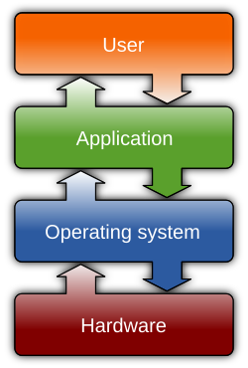
Η Θέση του Λ.Σ. στο Υπολογιστικό Σύστημα
1Η ΏΡΑ: ΑΡΧΙΤΕΚΤΟΝΙΚΉ
• Επίπεδο 1 - Χρήστης: Αλληλεπιδρά με το σύστημα μέσω περιβάλλοντος εργασίας.
• Επίπεδο 2 - Εφαρμογές: Προγράμματα που εξυπηρετούν ανάγκες (Word, Chrome κτλ.).
• Επίπεδο 3 - Λειτουργικό Σύστημα: Ελέγχει και διαμοιράζει τους πόρους.
• Επίπεδο 4 - Υλικό: CPU, μνήμη, σκληροί δίσκοι, κάρτες δικτύου.
• Σημείωση: Οι εφαρμογές δεν μπορούν να προσπελάσουν το υλικό αυτόνομα.

Slide 5
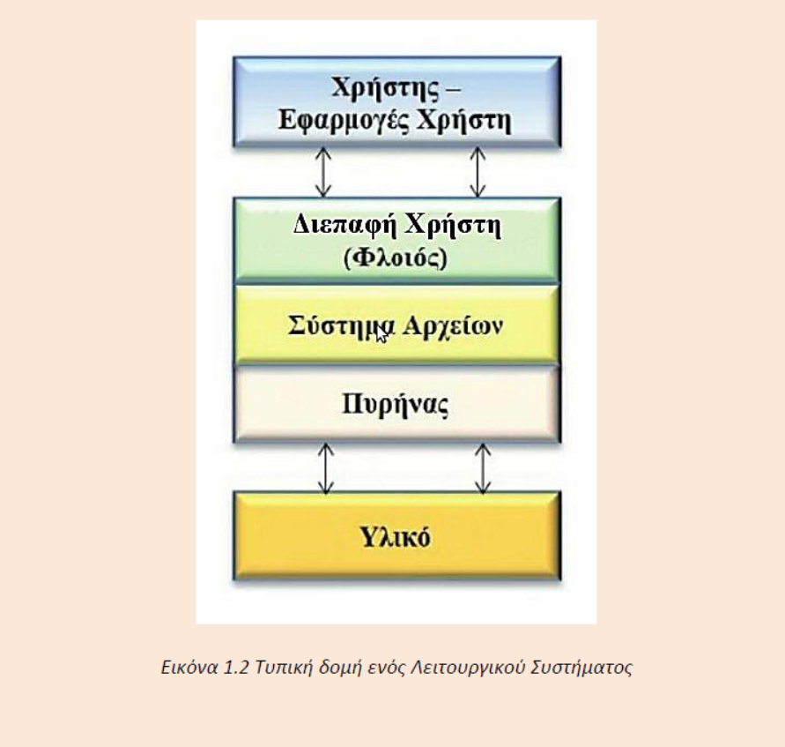
Δομή & Βασικά Υποσυστήματα του Λ.Σ.
1Η ΏΡΑ: ΥΠΟΣΥΣΤΉΜΑΤΑ
• Πυρήνας (Kernel): Φορτώνεται πρώτος στη RAM και εκτελείται συνεχώς.
• Σύστημα Αρχείων: Οργανώνει, ονοματοδοτεί και αποθηκεύει τα δεδομένα.
• Διεπαφή Χρήστη (Φλοιός / Shell): Δέχεται εντολές μέσω GUI ή γραμμής εντολών (CLI).
• Βοηθητικά Προγράμματα (Utilities): Εργαλεία ελέγχου, συντήρησης και παραμετροποίησης.

Slide 6
Ιστορική Εξέλιξη των Λειτουργικών Συστημάτων
1Η ΏΡΑ: ΙΣΤΟΡΊΑ
• Πριν το 1970: Πρωτόγονα συστήματα, φτιαγμένα για έναν συγκεκριμένο υπολογιστή.
• 1969 - Unix (Bell Labs): Επανάσταση στον πολυπρογραμματισμό και τα ιεραρχικά αρχεία.
• 1981 - MS-DOS: Αναπτύχθηκε από τη Microsoft για τους πρώτους προσωπικούς υπολογιστές IBM.
• 1985 - Windows: Εισαγωγή του γραφικού περιβάλλοντος (GUI) πάνω από το DOS.
• 1991 - Linux: Δημιουργήθηκε από τον Linus Torvalds ως ανοικτός κώδικας (Open Source).
• Κινητά & Cloud: Android (Google/Linux), iOS (Apple), Cloud computing.

Slide 7
Οι Κύριες Αρμοδιότητες ενός Λ.Σ.
2Η ΏΡΑ: ΑΡΜΟΔΙΌΤΗΤΕΣ
1. Διεπαφή Μηχανής: Ενδιάμεσος επικοινωνίας ανθρώπου-υπολογιστή.
2. Διαχείριση Κύριας Μνήμης (RAM): Κατανομή χώρου και μεταφορά προγραμμάτων.
3. Διαχείριση ΚΜΕ (CPU): Προτεραιότητα και χρόνος εκτέλεσης διεργασιών.
4. Διαχείριση Αρχείων: Δημιουργία, διαγραφή και οργάνωση σε σκληρούς δίσκους.
5. Διαχείριση Συσκευών Εισόδου/Εξόδου: Έλεγχος πληκτρολογίου, οθόνης, εκτυπωτών.
6. Διαχείριση Δικτύου: Σύνδεση με άλλους υπολογιστές και το Διαδίκτυο.
7. Διαχείριση Ασφάλειας: Αυθεντικοποίηση χρηστών και δικαιώματα πρόσβασης.

Slide 8
Πόροι του Υπολογιστικού Συστήματος
2Η ΏΡΑ: ΔΙΑΧΕΊΡΙΣΗ ΠΌΡΩΝ
• Ορισμός Πόρου: Οτιδήποτε διαθέτει ο υπολογιστής για την εκτέλεση εργασιών.
• Κεντρική Μονάδα Επεξεργασίας (CPU): Ο βασικός επεξεργαστικός χρόνος.
• Κύρια Μνήμη (RAM): Περιορισμένη και ταχεία, φιλοξενεί τα ενεργά προγράμματα.
• Δευτερεύουσα Μνήμη (HDD/SSD): Μόνιμη αποθήκευση αρχείων και συστήματος.
• Περιφερειακά & Δίκτυο: Συσκευές εισόδου/εξόδου, κάρτες και εύρος ζώνης δικτύου.
• Συντονισμός: Το Λ.Σ. επιλύει διενέξεις όταν πολλαπλές εφαρμογές ζητούν τον ίδιο πόρο.

Slide 9
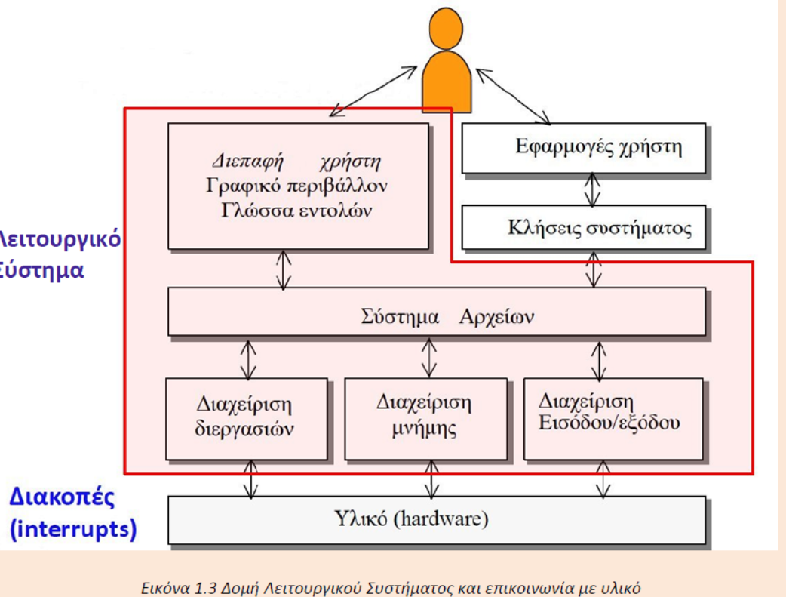
Επικοινωνία με το Υλικό: System Calls & Interrupts
2Η ΏΡΑ: ΜΗΧΑΝΙΣΜΟΊ
• Κλήσεις Συστήματος (System Calls): Ο τρόπος με τον οποίο οι εφαρμογές ζητούν υπηρεσίες από τον πυρήνα.
• Προστασία: Αποτρέπει τις εφαρμογές από το να αγγίζουν ανεξέλεγκτα το υλικό.
• Διακοπές (Interrupts): Σήματα υλικού/λογισμικού που διακόπτουν προσωρινά την CPU για άμεση εξυπηρέτηση συμβάντων.

Slide 10
Εφαρμογές, Διεργασίες και Υπηρεσίες
3Η ΏΡΑ: ΔΙΕΡΓΑΣΊΕΣ
• Εφαρμογή: Το πρόγραμμα αποθηκευμένο στο δίσκο με το οποίο αλληλεπιδρούμε.
• Διεργασία (Process): Ένα στιγμιότυπο εκτέλεσης (instance) ενός προγράμματος στη μνήμη.
• Πολλαπλές Διεργασίες: Μία εφαρμογή μπορεί να ανοίξει πολλές διεργασίες (π.χ. καρτέλες Chrome).
• PID (Process ID): Μοναδικός αριθμός αναγνώρισης κάθε διεργασίας από το Λ.Σ.
• Υπηρεσίες (Services): Διεργασίες παρασκηνίου που εκτελούνται αυτόνομα (π.χ. svchost.exe).

Slide 11
Εκτέλεση στο Προσκήνιο και στο Παρασκήνιο
3Η ΏΡΑ: ΚΑΤΗΓΟΡΊΕΣ
• Προσκήνιο (Foreground): Διεργασίες εφαρμογών με τις οποίες αλληλεπιδρά ο χρήστης άμεσα και εμφανίζονται σε παράθυρα.
• Παρασκήνιο (Background): Διεργασίες που τρέχουν σιωπηλά χωρίς να έχουν ανοικτό παράθυρο στην οθόνη.
• Διεργασίες Συστήματος (Windows Processes): Ζωτικές για την ομαλή λειτουργία του λειτουργικού.
• Κίνδυνος: Ο τερματισμός ζωτικών διεργασιών μπορεί να προκαλέσει αστάθεια ή κατάρρευση.

Slide 12
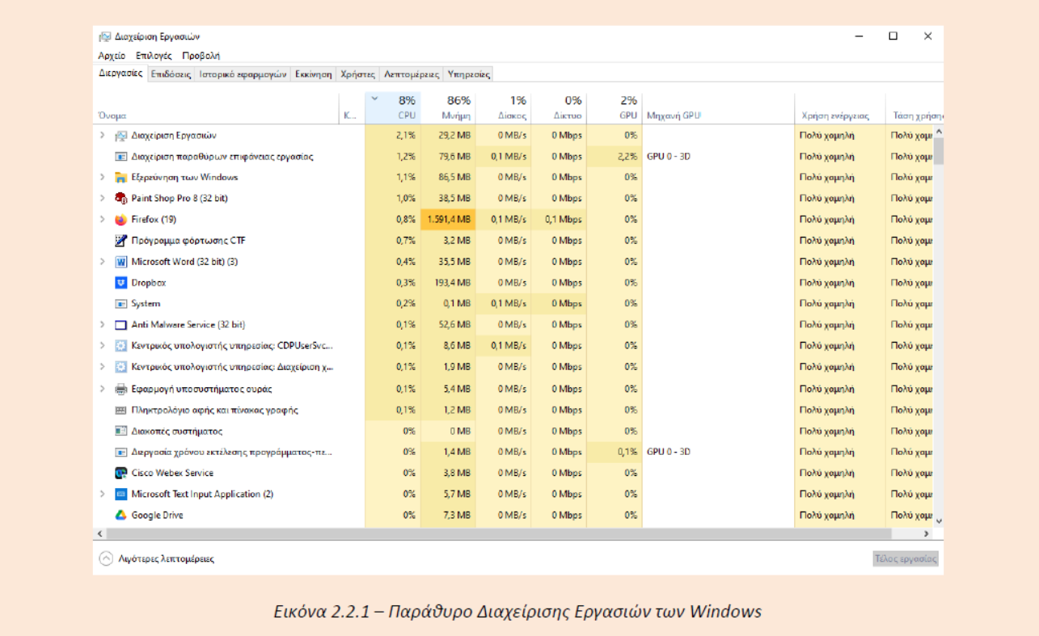
Διαχείριση Εργασιών στα Windows (Task Manager)
3Η ΏΡΑ: ΕΠΟΠΤΕΊΑ
• Άνοιγμα: Δεξί κλικ στη γραμμή εργασιών ή με τη συντόμευση Ctrl + Shift + Esc.
• Στήλες Πόρων: Εμφανίζει κατανάλωση CPU, Μνήμης, Δίσκου, Δικτύου.
• Ταξινόμηση: Με κλικ στην κεφαλίδα εντοπίζουμε ποια διεργασία απασχολεί περισσότερο το σύστημα.
• Τερματισμός (Kill): Κουμπί 'Τέλος Εργασίας' (End Task) για παγωμένες εφαρμογές.

Slide 13
Αναλυτική Επισκόπηση Καρτελών Task Manager
3Η ΏΡΑ: ΕΡΓΑΛΕΊΑ
• Διεργασίες (Processes): Εφαρμογές προσκηνίου, διεργασίες παρασκηνίου και Windows.
• Επιδόσεις (Performance): Γραφήματα πραγματικού χρόνου για CPU, RAM, Δίσκους και Ethernet/Wi-Fi.
• Ιστορικό Εφαρμογών (App History): Χρήση πόρων διαχρονικά ανά εφαρμογή.
• Εκκίνηση (Startup): Προγράμματα που εκκινούν αυτόματα με τα Windows και η επίπτωσή τους.
• Λεπτομέρειες (Details): Εμφάνιση του PID, κατάστασης (Running/Suspended) και χρήστη κατόχου.
• Υπηρεσίες (Services): Πλήρης λίστα υπηρεσιών, κατάσταση (Started/Stopped) και PID.

Slide 14
Συστήματα Αρχείων: FAT32 vs NTFS
4Η ΏΡΑ: ΑΠΟΘΉΚΕΥΣΗ
• Σύστημα Αρχείων: Μέθοδος οργάνωσης, αποθήκευσης και ανάκτησης αρχείων σε μπλοκ (blocks) και συμπλέγματα (clusters).
• Σύστημα FAT32: Παλαιότερο πρότυπο MS-DOS/Windows. Βασικό μειονέκτημα: μέγιστο μέγεθος αρχείου μόλις 4 GB.
• Σύστημα NTFS: Σύγχρονο πρότυπο Windows. Υποστηρίζει τεράστια αρχεία (έως 8 PB) και πίνακα MFT (Master File Table).
• Ασφάλεια NTFS: Λίστες ελέγχου πρόσβασης (ACL) για δικαιώματα χρήστη (Read, Write, Execute).
• Ακεραιότητα: Καταγραφή ενεργειών (Journaling) για αυτόματη ανάκαμψη μετά από αστοχία.

Slide 15
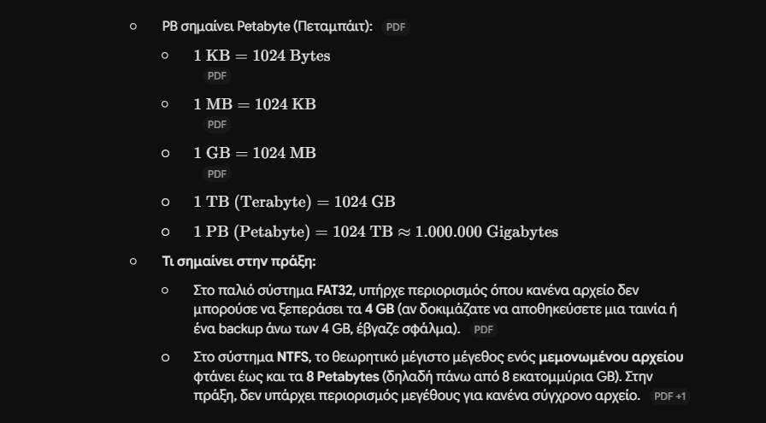

Slide 16
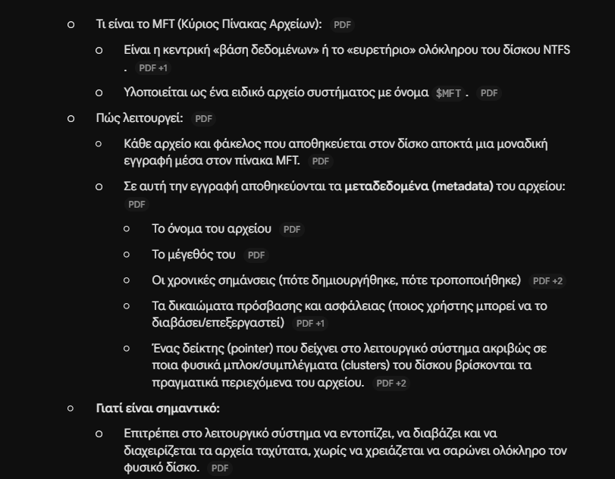

Slide 17
Ιδιότητες Αρχείων & Μονάδων Δίσκου στα Windows
4Η ΏΡΑ: ΙΔΙΌΤΗΤΕΣ
• Προβολή Ιδιοτήτων: Δεξί κλικ στη μονάδα δίσκου ή αρχείο -> Επιλογή 'Ιδιότητες'.
• Σύστημα Αρχείων: Εμφανίζει αν ο δίσκος είναι διαμορφωμένος σε NTFS ή FAT.
• Χώρος: Δεσμευμένος χώρος vs Ελεύθερος χώρος σε Bytes και GB.
• Χαρακτηριστικά: Επιλογές συμπίεσης δίσκου και δημιουργίας ευρετηρίου.

Slide 18
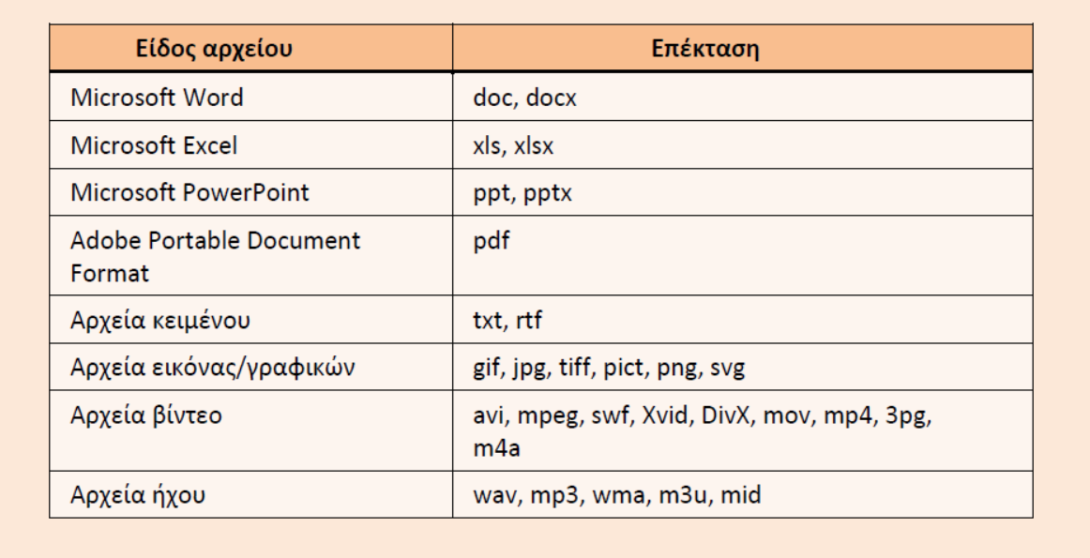
Είδη, Επεκτάσεις και Προεπιλεγμένες Εφαρμογές
4Η ΏΡΑ: ΑΡΧΕΊΑ
• Επέκταση Αρχείου (Extension): Οι χαρακτήρες μετά την τελεία (π.χ. .txt, .docx, .pdf, .exe).
• Σύνδεση: Η επέκταση δηλώνει στο Λ.Σ. ποια εφαρμογή μπορεί να ανοίξει και να διαχειριστεί το αρχείο.
• Προεπιλεγμένες Εφαρμογές: Το Λ.Σ. διατηρεί πίνακα αντιστοίχισης τύπων αρχείων με συγκεκριμένα προγράμματα.
• Βασικές Ιδιότητες: Όνομα, Θέση (Απόλυτη διαδρομή), Μέγεθος, Ημερομηνίες (Δημιουργίας, Τροποποίησης, Προσπέλασης).

Slide 19
Έλεγχος & Επιδιόρθωση Δίσκου με CHKDSK
4Η ΏΡΑ: ΣΥΝΤΉΡΗΣΗ
• Εργαλείο CHKDSK: Σαρώνει και επιδιορθώνει σφάλματα του συστήματος αρχείων και κατεστραμμένους τομείς (bad sectors).
• Εκτέλεση από CMD: Απαιτείται δικαίωμα Διαχειριστή (Run as Administrator).
• Βασική Εντολή: chkdsk C: /f για διόρθωση σφαλμάτων δίσκου.
• Επανεκκίνηση: Εάν ο τόμος χρησιμοποιείται, ο έλεγχος προγραμματίζεται στην επόμενη επανεκκίνηση (Y/N).

Slide 20
Συμπίεση Δεδομένων: Απωλεστική & Μη Απωλεστική
4Η ΏΡΑ: ΣΥΜΠΊΕΣΗ
• Μη Απωλεστική (Lossless): Δεν χάνεται κανένα δεδομένο (π.χ. ZIP, 7z). Απαραίτητη για κείμενα, κώδικα και προγράμματα.
• Απωλεστική (Lossy): Θυσιάζει ασήμαντη λεπτομέρεια για μέγιστη εξοικονόμηση χώρου (π.χ. MP3, JPEG).
• Ενσωματωμένη Συμπίεση Windows: Δεξί κλικ -> 'Συμπίεση σε αρχείο ZIP'.
• Πρόγραμμα 7-Zip: Ανοικτού κώδικα εργαλείο υψηλής συμπίεσης και κρυπτογράφησης AES-256.

Slide 21
Quiz Αυτοαξιολόγησης (Σωστό / Λάθος)
ΑΞΙΟΛΌΓΗΣΗ
1. Το Λ.Σ. ανήκει στο λογισμικό εφαρμογών. [Σ / Λ]
2. Το MacOS είναι ανοικτού κώδικα και τρέχει σε κάθε PC. [Σ / Λ]
3. Ο πυρήνας (Kernel) φορτώνεται πρώτος στη μνήμη RAM. [Σ / Λ]
4. Μια εφαρμογή μπορεί να εκτελεστεί απευθείας από τον σκληρό δίσκο χωρίς τη RAM. [Σ / Λ]
5. Το σύστημα FAT32 επιτρέπει αρχεία άνω των 4 GB. [Σ / Λ]
6. Το NTFS υποστηρίζει λίστες ελέγχου πρόσβασης (ACLs). [Σ / Λ]
7. Η απεγκατάσταση μιας εφαρμογής διαγράφει και τα έγγραφα του χρήστη. [Σ / Λ]

Slide 22
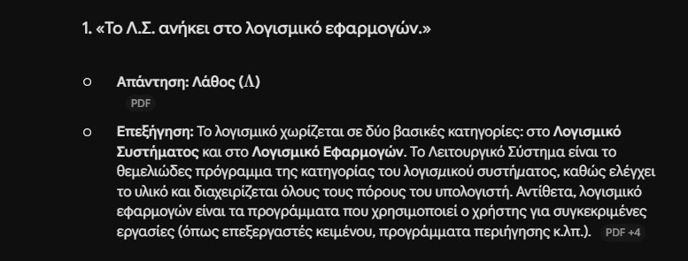

Slide 23
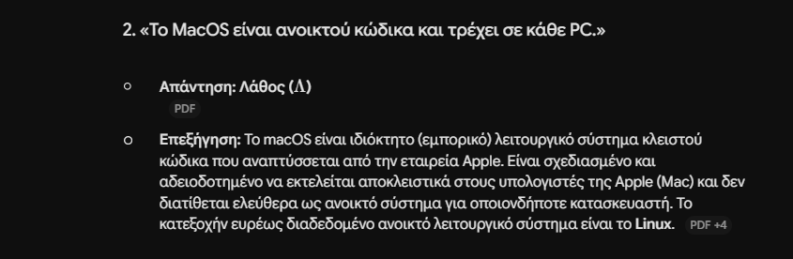

Slide 24
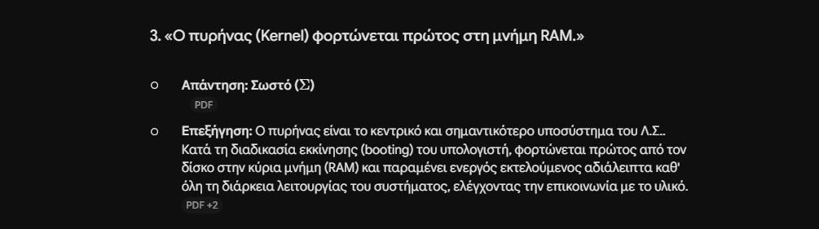

Slide 25
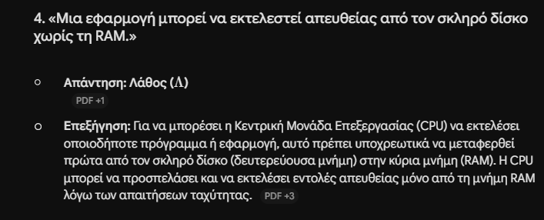

Slide 26
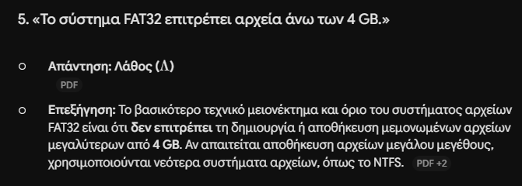

Slide 27
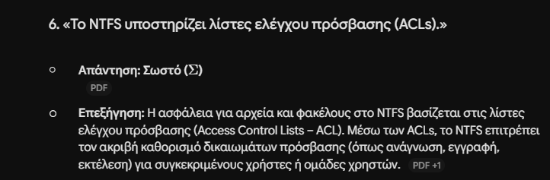

Slide 28
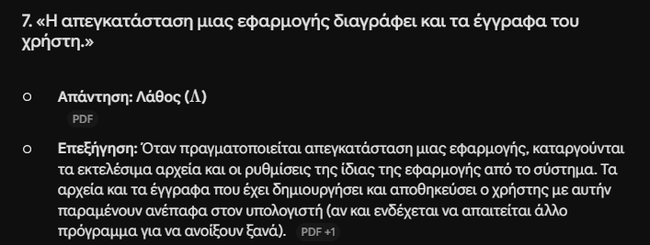

Slide 29
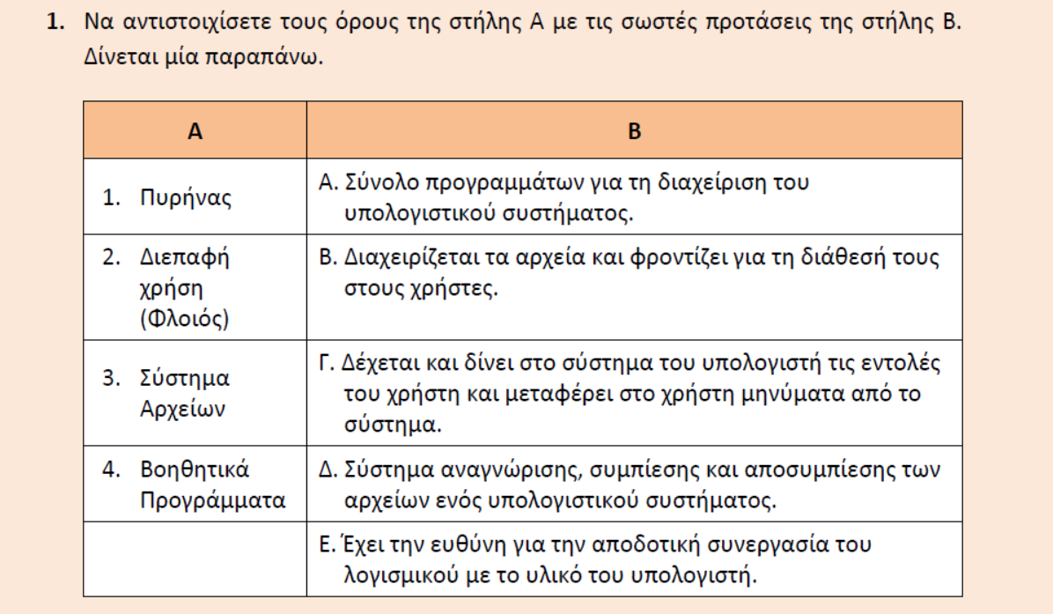
1Ε, 2Γ, 3Β, 4Α

Slide 30
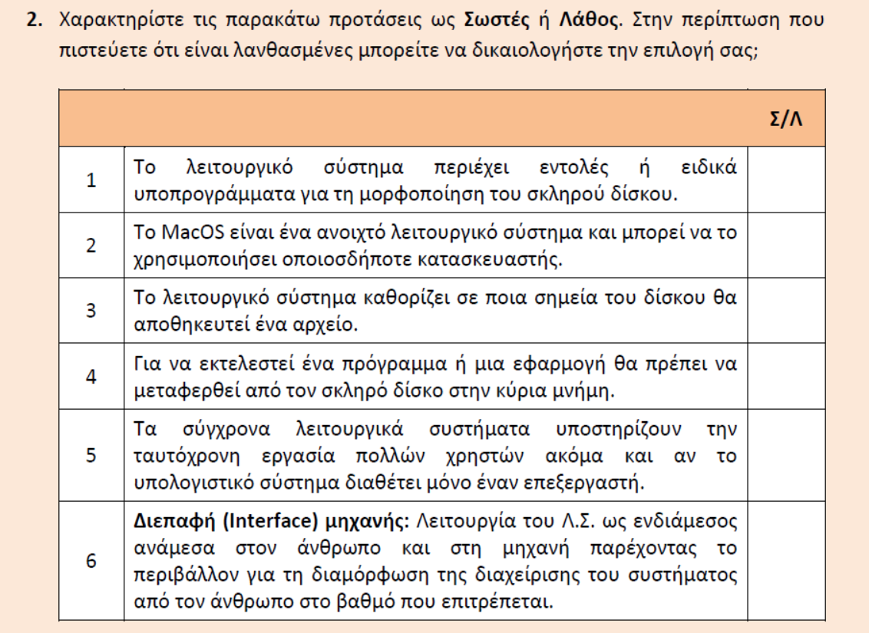
1Σ,
2Λ
3Σ
4Σ
5Σ
6Σ

